Slide 1
Diplomado de Extensión en IA Generativa para Organizaciones Modulo 5, Clase 3:
Entendimiento y procesamiento de voz.
Profesor: Jose manuel Peña
Email: jmp2260@columbia.edu

Slide 2
Temario
Entendiendo as componentes de modelos de voz-a-texto:
Preprocesamiento de audio: Espectrogramas y waveforms.
Convoluciones y Transformers.
Entendimiento las componentes de los modelos de texto-a-voz:
Historia.
Y estado del arte
Consideraciones éticas
Revisión y comparación de los principales proveedores de voz-a-texto y texto-a-voz.
Casos prácticos de uso en el contexto de agentes.

Slide 3
Entendiendo voice2text

Slide 4
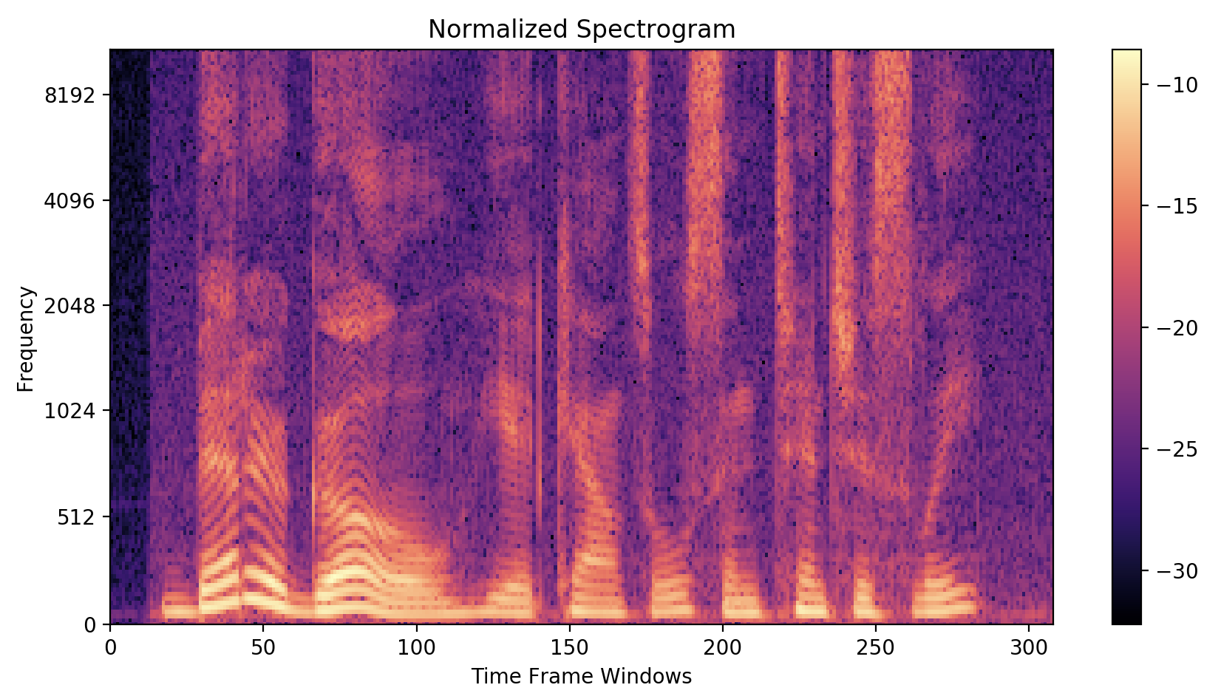
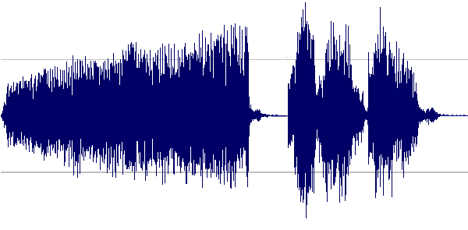
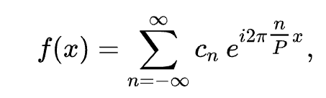
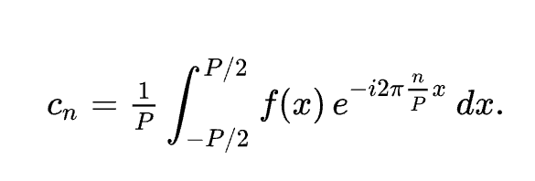
Audio == Imagen: Furier y espectrogramas
Audio
Furier
Espectrograma

Slide 5
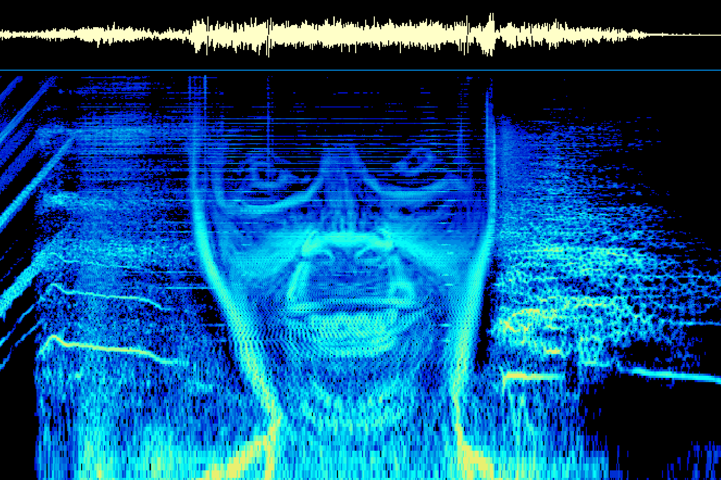
Audio == Imagen: Furier y espectrogramas
Aphex Twin [Equation]

Slide 6
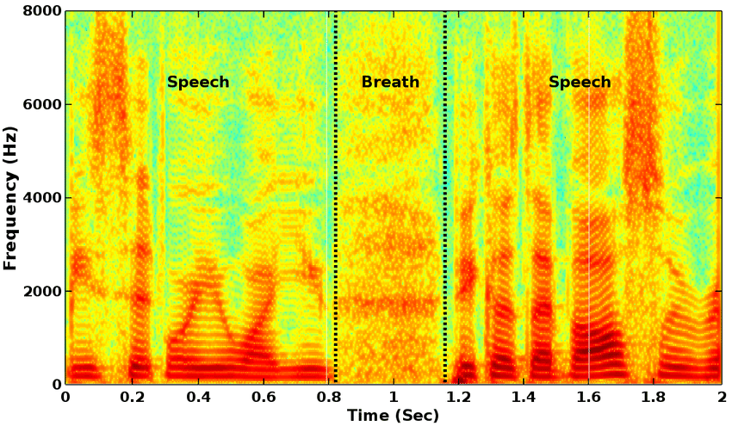
Audio == Imagen: Furier y espectrogramas

Slide 7
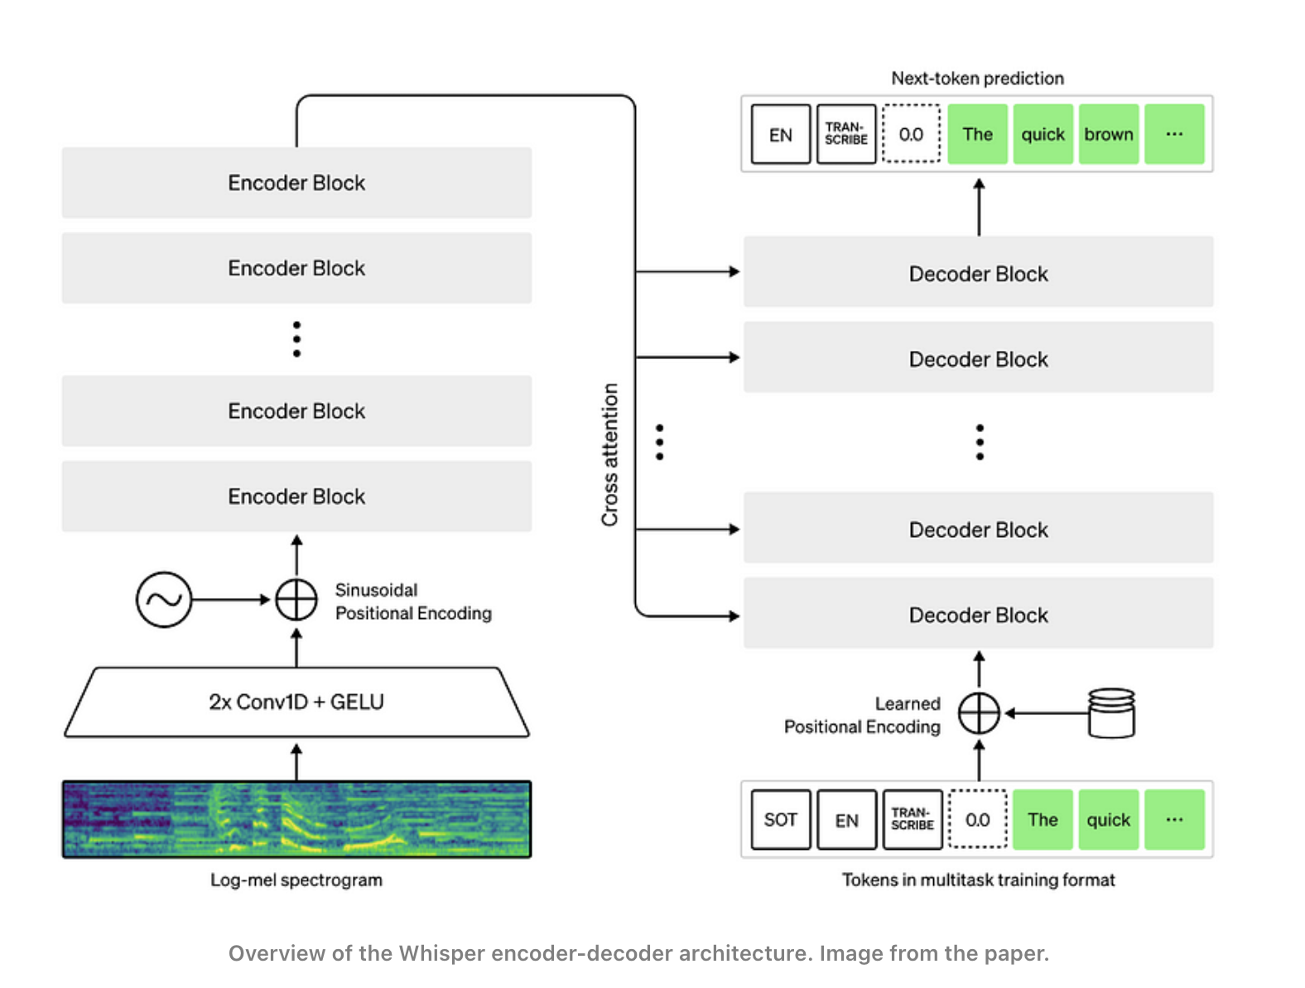
De Espectrogramas a palabras: Whisper
-Encoder y decoder son transformers
- Audio es quebrado en bloques de 30s
- Convoluciones en 1D procesan y identifican patrones en el audio
- Bloques decoders usan estado del fonema para predecir próximo token

Slide 8
Entendiendo text2voice

Slide 9
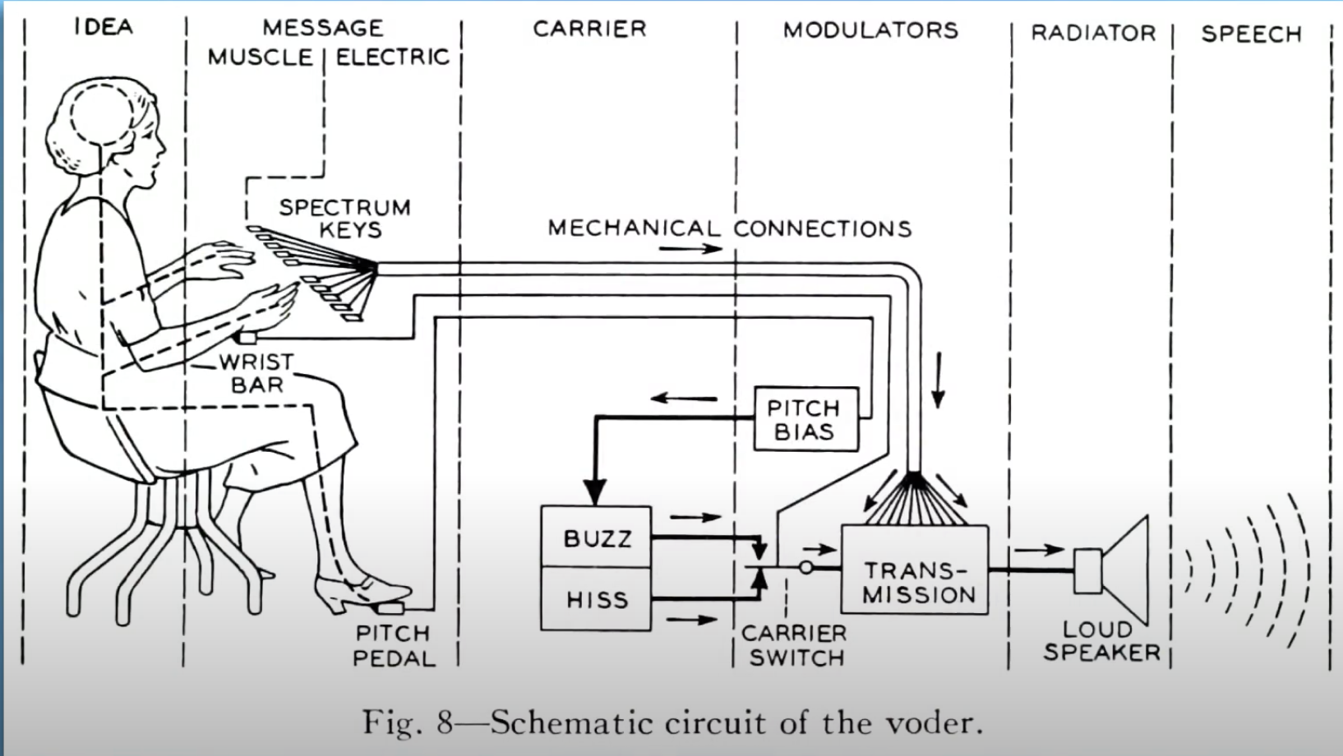
Historia
1939 (voder)
https://youtu.be/5hyI_dM5cGo?t=35

Slide 10
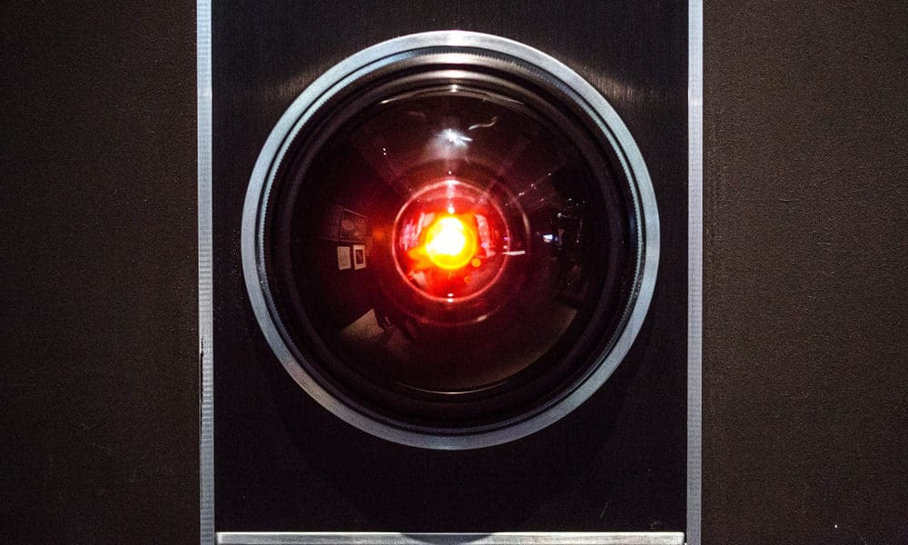
Historia
1962 (IBM 704)
Primer uso de computadores para sintetizar voz
https://youtu.be/wQjTgvUEOrY?t=107
La voz de HAL (2001 Odisea del Espacio)

Slide 11
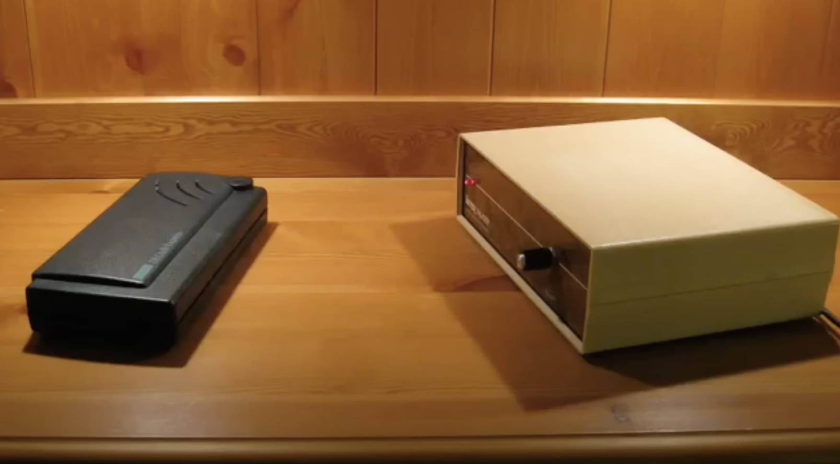
Historia
1970 (Votrex)
Primer uso comercial de síntesis de voz
https://youtu.be/wQjTgvUEOrY?t=159

Slide 12
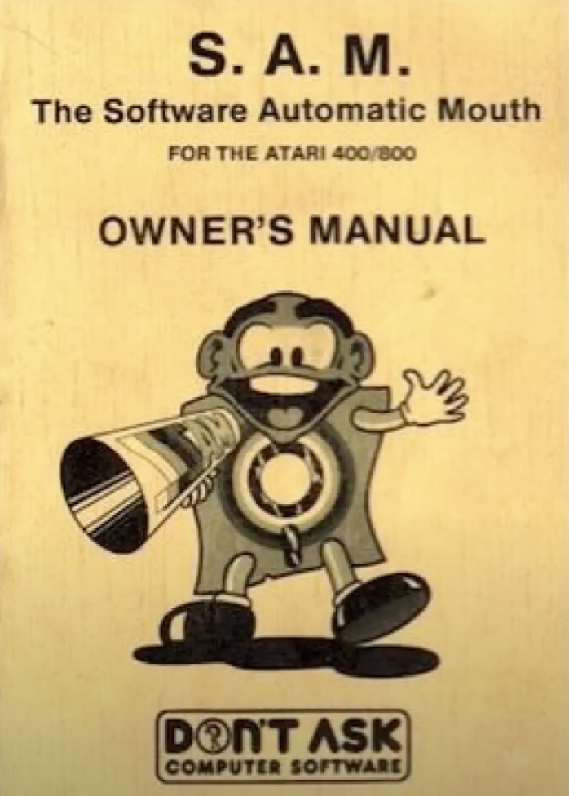
Historia
1979 (S.A.M)
Primer software dedicado a la sintesis de voz
Foco de Steve Jobs en el Macintosh System 1

Slide 13
Historia
2005 (ish)
Modelos de concatenacion
Muuuuucchas grabaciones de fonemas.
Por similaridad se extraen las N versiones más similares al fonema necesitado que entonen como viene la el discurso

Slide 14
Historia
2016 WaveNet (Deep Mind)
Entrada del deep learning al campo de TTS
Backend de las herramientas de Google Assistant, Navigation, Voice Search, etc.
Que cambio:
Redes Convolucionales Recursivas a diferentes escalas
https://deepmind.google/discover/blog/wavenet-a-generative-model-for-raw-audio/

Slide 15
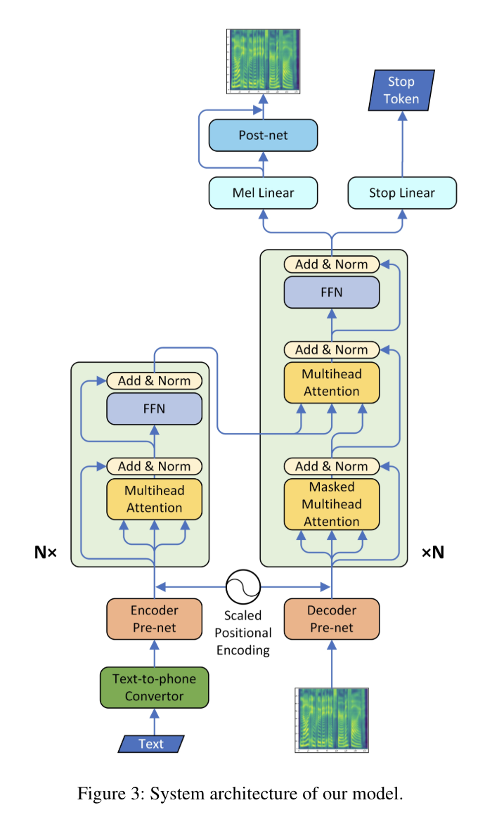
Historia
Hoy
Transformers!
Atención permitió textos más largos y coherentes
Entonaciones más dinámicas vs redes recurrentes

Slide 16
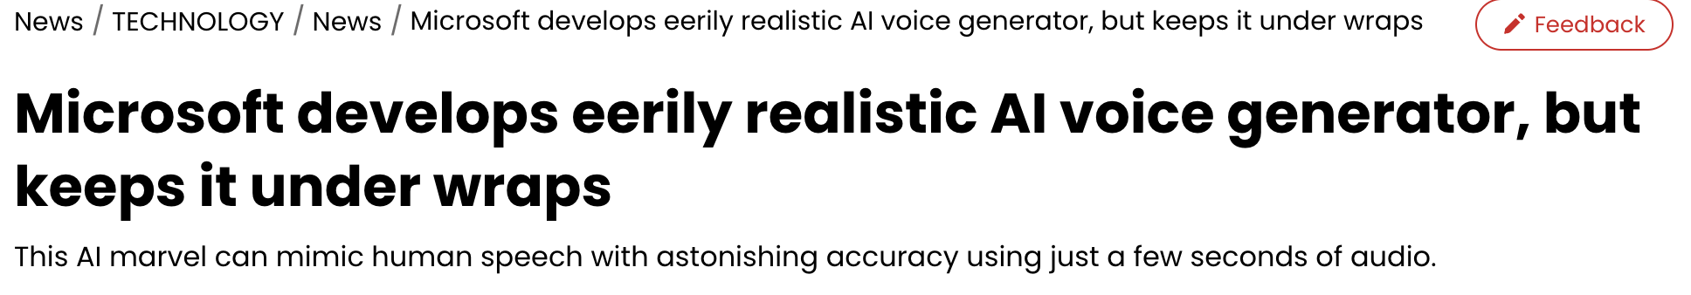
La ética y legalidad de text2voice
Suplantación de identidad
Permiso para clonación
Derechos de autor
https://www.microsoft.com/en-us/research/project/vall-e-x/vall-e-2/

Slide 17
Proveedores
Muchos
ElevenLabs
OpenAI
Microsoft

Slide 18
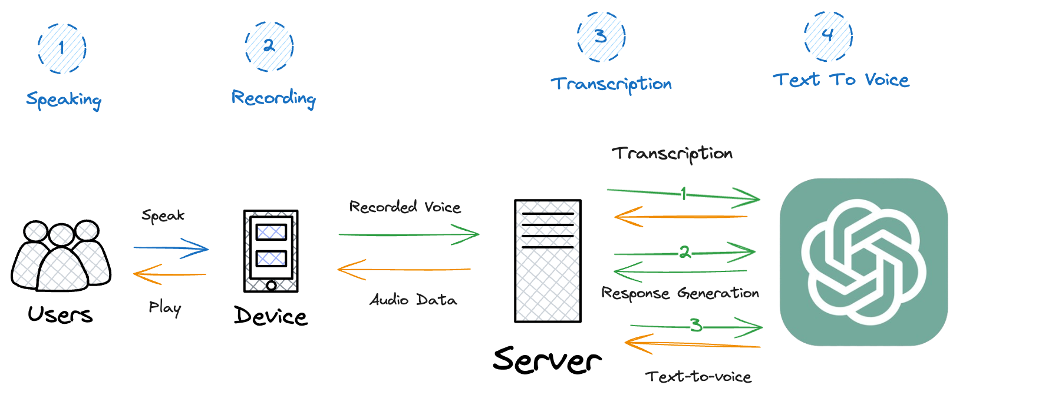
Agentes conversacionales

Slide 19
Agentes conversacionales: Realtime

Slide 20
Agentes conversacionales: Realtime
https://platform.openai.com/audio/realtime

